Slide 1
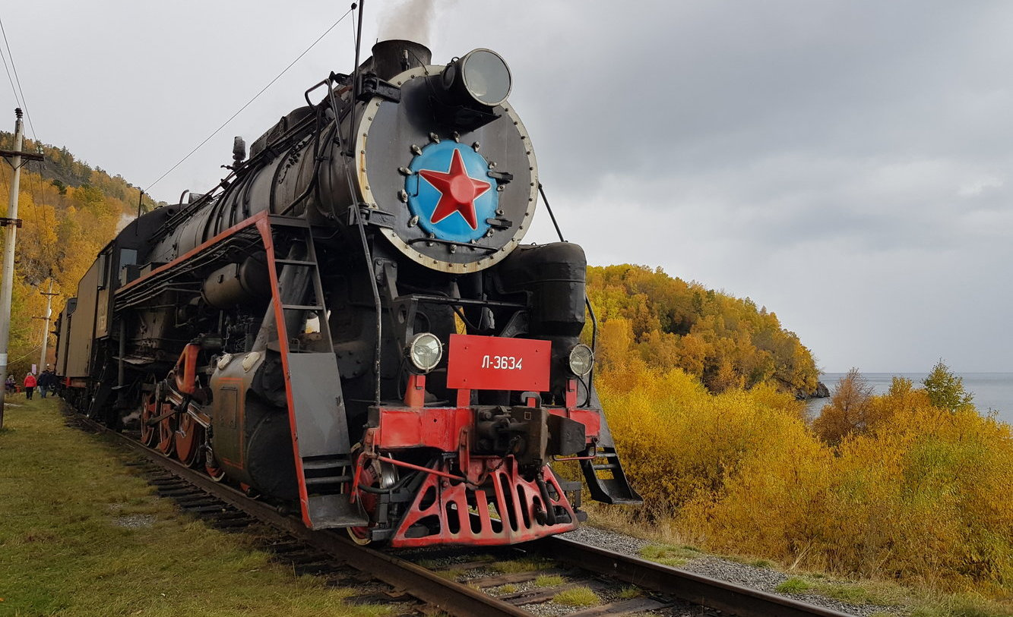
ДОСТОПРИМЕЧАТЕЛЬНОСТИ КБЖД

Slide 2
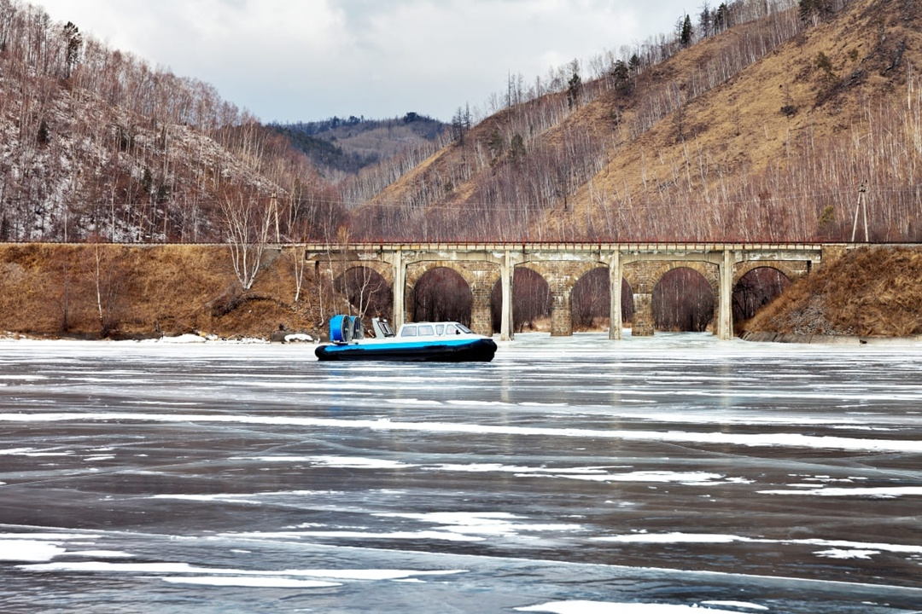
.
Инженерные сооружения на КБЖД
Они уникальны своими нестандартными проектами и потрясающей степенью сохранности. Здесь практически ничего не перестраивалось и дошло до наших дней в нетронутом виде.
Сегодня на туристическом маршруте насчитывается около 500 различных конструкций. В среднем на каждый 180-метровый отрезок КБЖД приходится одно или несколько искусственных сооружений.
.

Slide 3
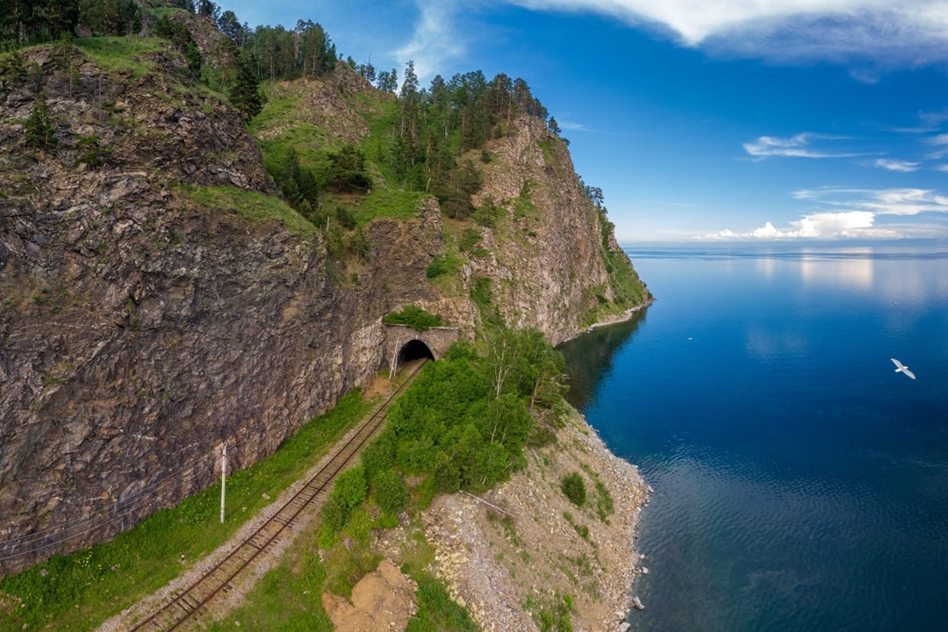
Только на участке «станция Байкал — Слюдянка» можно увидеть не менее 240 подобных объектов, которые по праву считаются памятниками инженерного искусства. Многочисленные мосты и виадуки Кругобайкалки различаются по форме и высоте, но построены в едином стиле — модерн. Для строительства применялись не только деревянные и железные конструкции, но и железобетон — уникальный материал для России того времени. Всего же на КБЖД насчитывается около 450 мостов и шесть каменных виадуков.

Slide 4
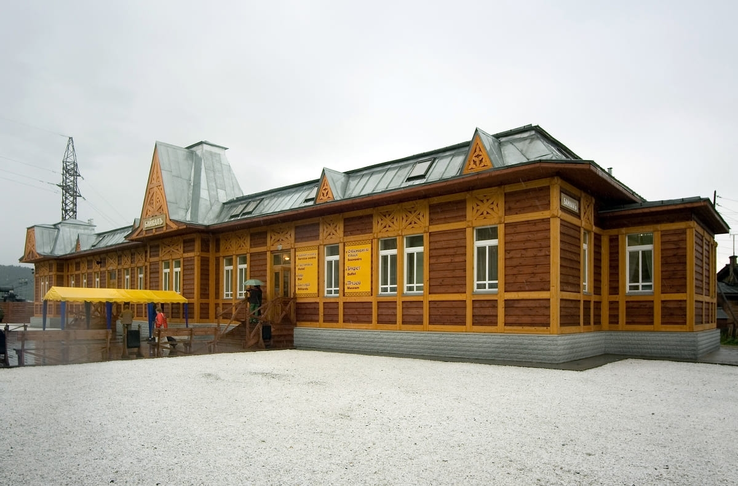
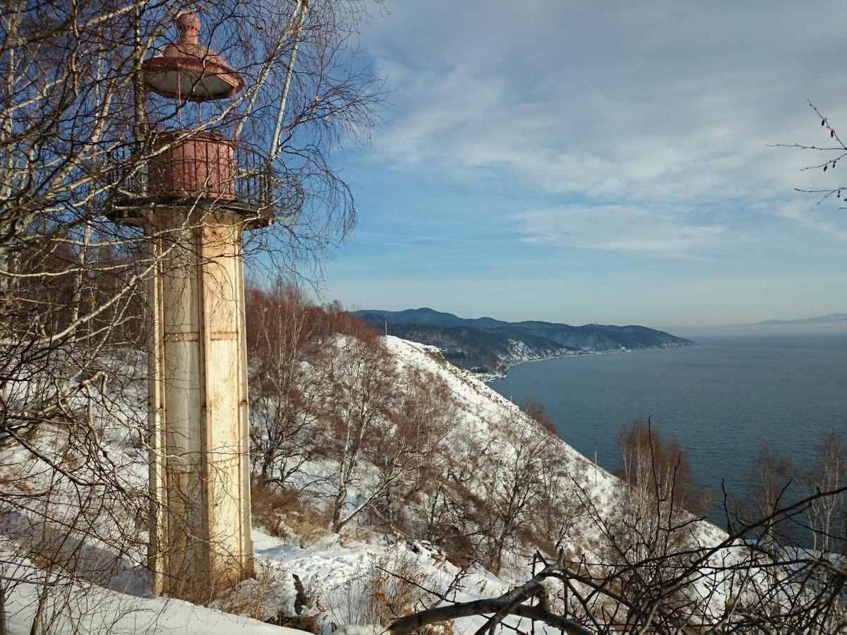
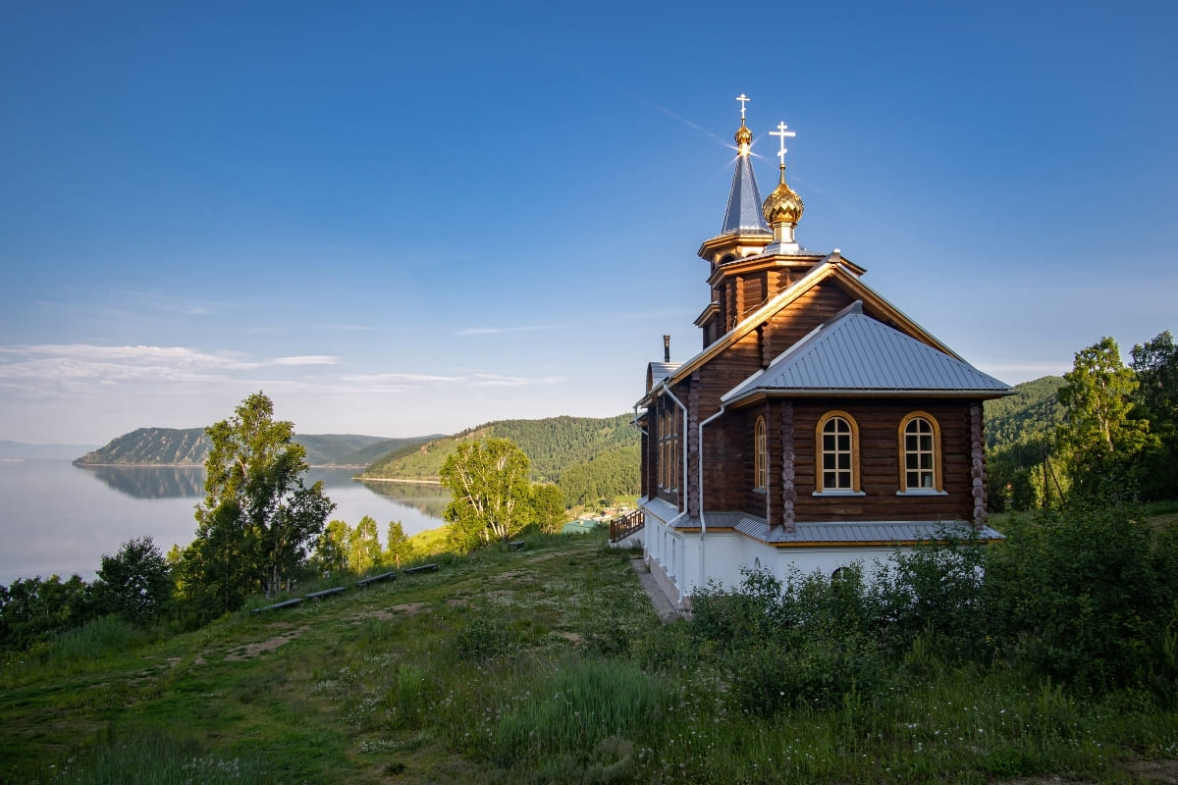
Порт и посёлок Байкал
Конечная станция КБЖД построена в 1900 году на истоке реки Ангары. Здешние места знамениты своими уединёнными пляжами, нетронутой природой и небольшим количеством туристов.
Старинный английский маяк, расположенный над портом. В посёлок его доставили в разобранном виде на ледоколе в 1899 году. Он проработал почти сто лет, до 1984 года.
При подъёме к ныне не работающему маяку также можно осмотреть храм Преображения Господня.
Старинное здание вокзала 1904 года постройки, рядом с которым находится памятник паровозу.

Slide 5
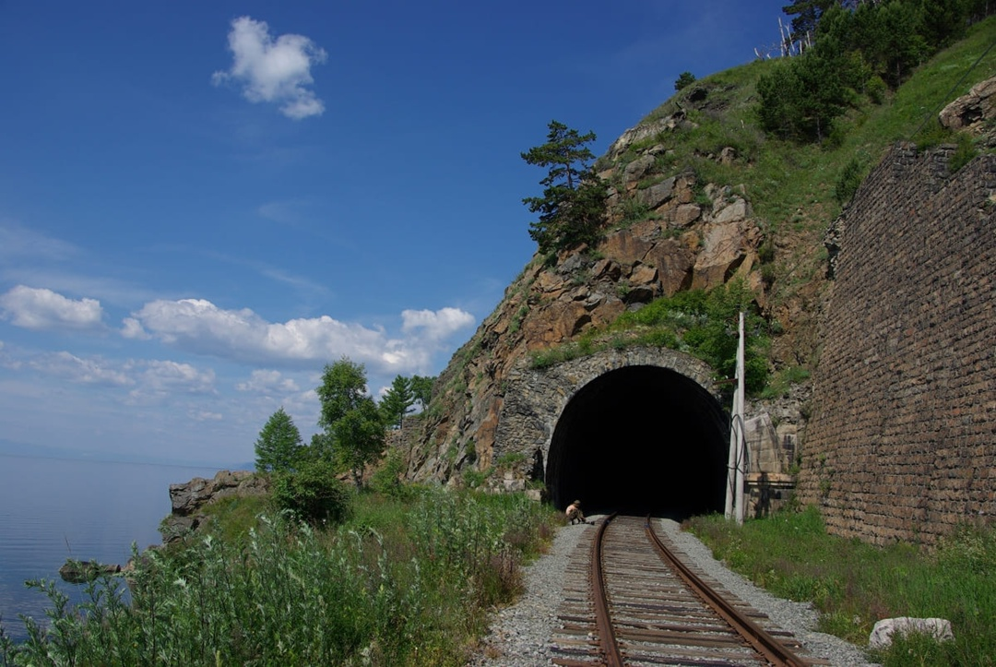
Тоннель № 9-бис
Строительство тоннеля велось с 1911 по 1914 год. Строился он в обход бухты Берёзовая с расчётом сразу на две железнодорожные ветки. На сегодняшний день сохранился лишь один из двух порталов — специальных конструкций, которые обрамляют вход. Общая протяжённость тоннеля — 497 метров, а высота — восемь.

Slide 6
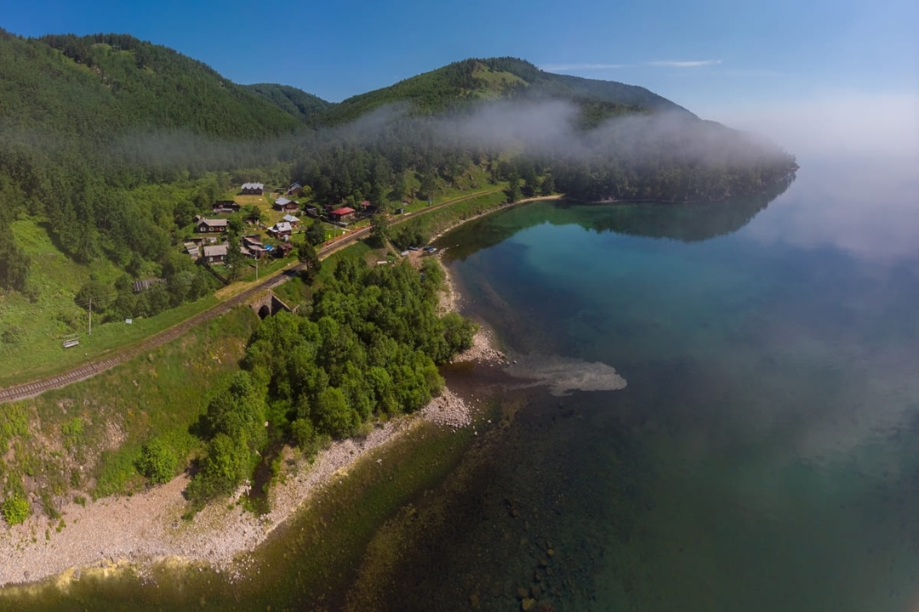
Посёлок Шумиха
В окрестностях этого населённого пункта расположено множество исторических и природных достопримечательностей: Шумихинский мыс, речная долина Большой и Малой Шумихи и ряд подпорных стен, построенных совместно с итальянскими мастерами. Интерес представляют и инженерные сооружения в районе посёлка: Большая Шумихинская галерея (№ 7) и железобетонный виадук с арочными пролётами.

Slide 7
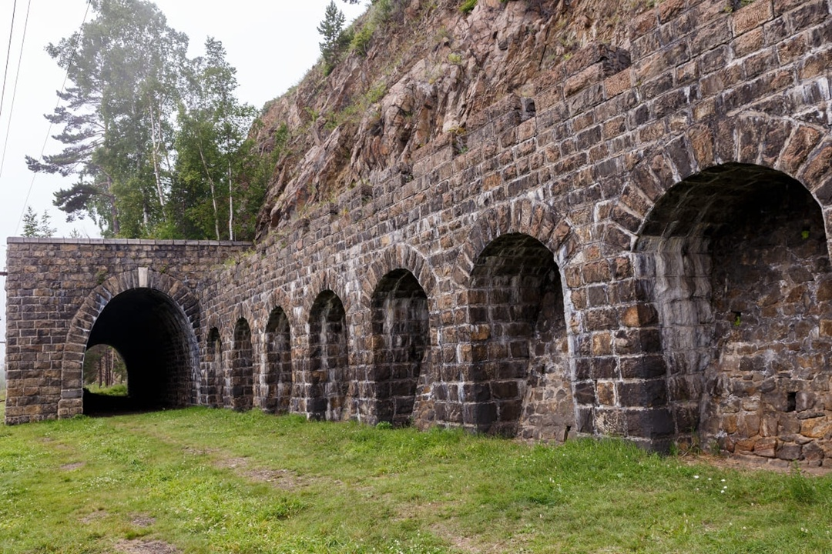
Итальянская подпорная стенка
Самое большое из подобных сооружений на КБЖД. Находится неподалёку от станции Шумиха на 102-103-м километрах Кругобайкалки.
Она служит для защиты от обвалов или камнепадов, а Итальянской её назвали из-за того, что её возведением в 1905 году руководил итальянский подданный Луиджо Феррари. Ещё есть версия, что название сооружение получило из-за внешнего сходства со средиземноморской архитектурой. Интересно, что подпорная стенка должна была служить основанием для металлической галереи, которая так и не была построена из-за дефицита металла.

Slide 8
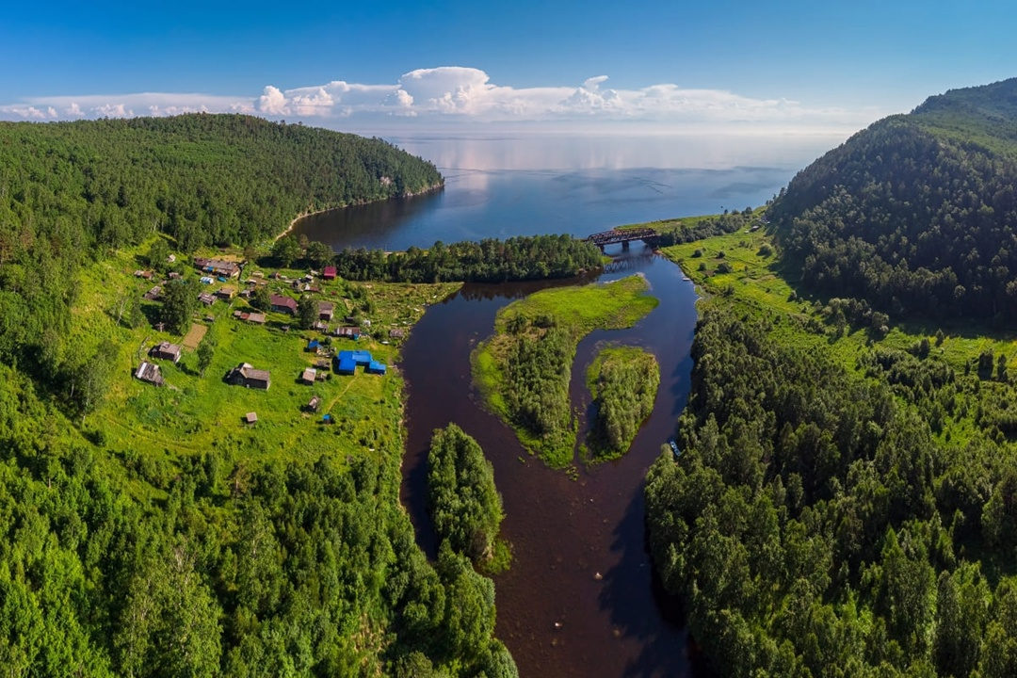
.
Посёлок Половинная
Назван в честь реки Большая Половинная, к западу от которой находится Чайкинский — самый короткий тоннель на КБЖД.
Основная местная достопримечательность — тоннель Половинный (№ 12). Он протянулся на 778 метров и считается самым длинным на Кругобайкалке. Интересно, что в отличие от других тоннелей Половинный имеет прямую форму и просматривается насквозь от входа до выхода.

Slide 9
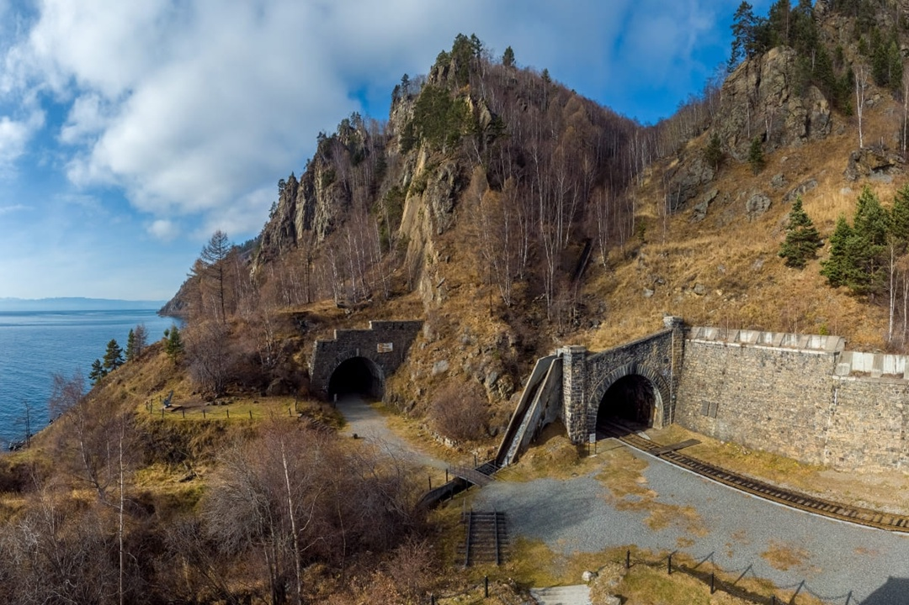
Мыс Киркирей
Один из самых сложных участков Кругобайкалки. Первоначально здесь через узкий участок скалы был проложен тоннель № 18, но из-за угрозы обвала возникла необходимость переноса путей. При строительстве второй ветки был пробит новый ход № 18-бис длиной 600 метров. А чтобы защитить сооружение от вод протекающего ручья, рядом была возведена плотина и выложены желоба для слива воды. Сейчас через ручей переброшен мост, тут же обустроена смотровая площадка.

Slide 10
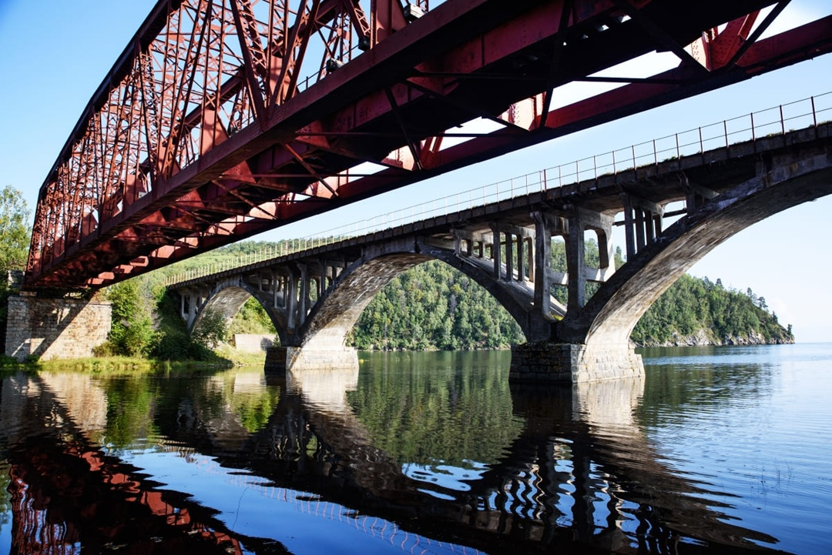
Шабартуйский комплекс
Уникальная конструкция, которая состоит из арочного железобетонного виадука и железного моста с «ездой по верху». Такое название обозначает расположение ж/д полотна над пролётами моста, а не внутри них.

Slide 11
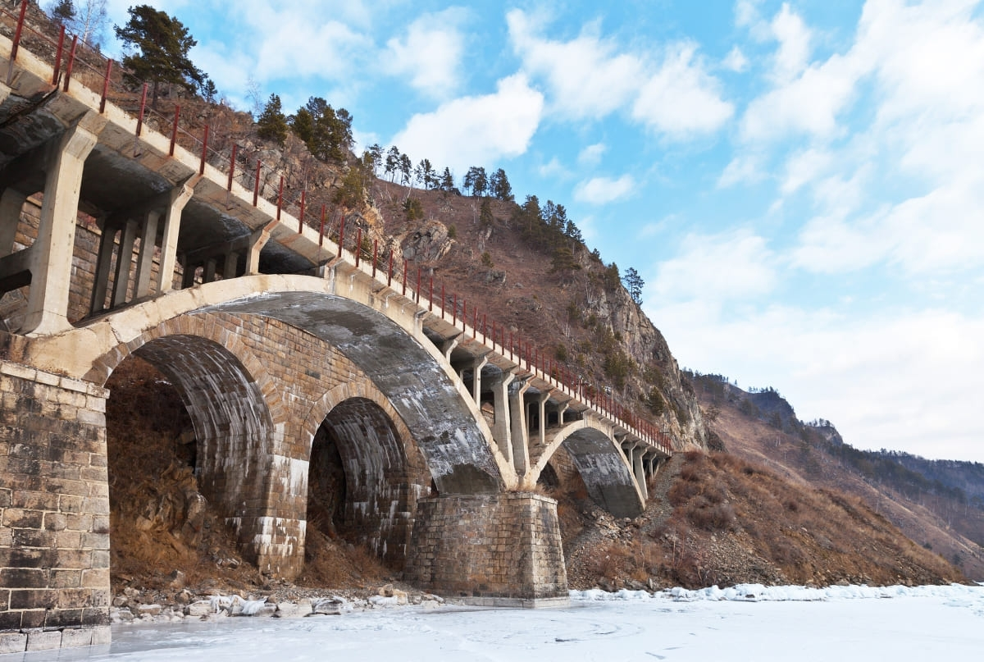
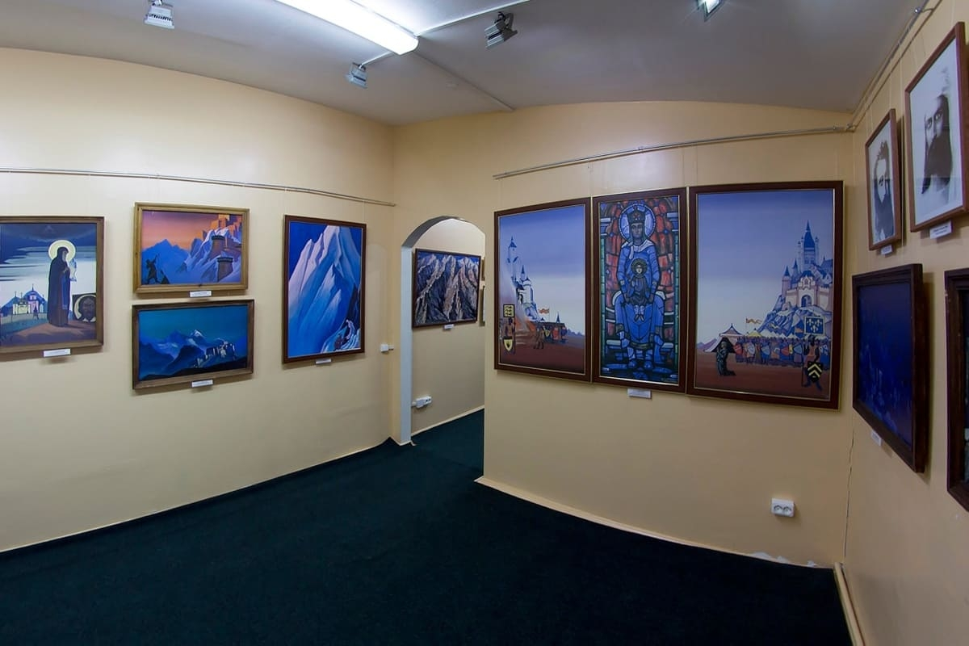
Старая Ангасолка
Посёлок был построен в 1904 году специально для строителей КБЖД. Позже неподалёку было основано новое поселение, получившее название Ангасольского, поэтому к названию первого посёлка добавилось слово «Старая». Основные достопримечательности Старой Ангасолки:
Дом-музей Н. К. Рериха. В 1926 году в ходе экспедиции в Центральную Азию художник посещал посёлок и останавливался в одном из домов. Сегодня здесь можно увидеть репродукции картин мастера, фотографии членов его семьи и другие предметы, посвящённые жизни и творчеству Рериха.
Ангасольские виадуки. Они строились с разницей в десять лет, первый арочный виадук был построен из камня во время прокладки первого пути, а второй — полностью из железобетона, во время строительства второй очереди с 1911 по 1915 год.

Slide 12
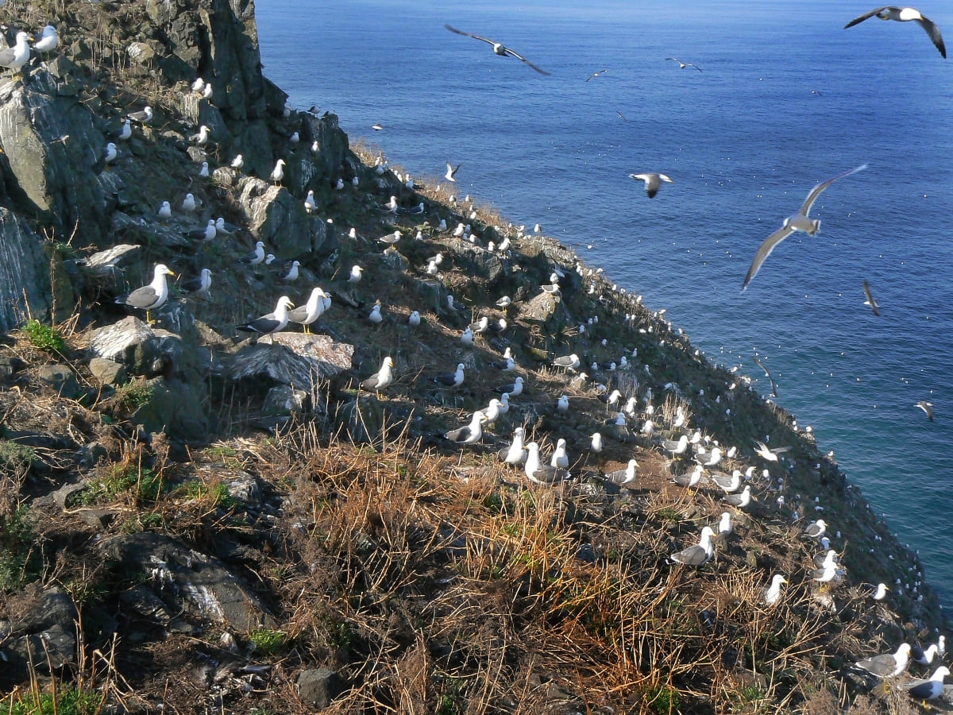
Птичий базар — 300-метровые скалы, где гнездятся серебристые чайки. Добраться до базара можно прямо из посёлка, длина пешего маршрута — около девяти километров в одну сторону. По пути можно посмотреть Хабартуйский тоннель и подняться на скалу Обзорная.

Slide 13
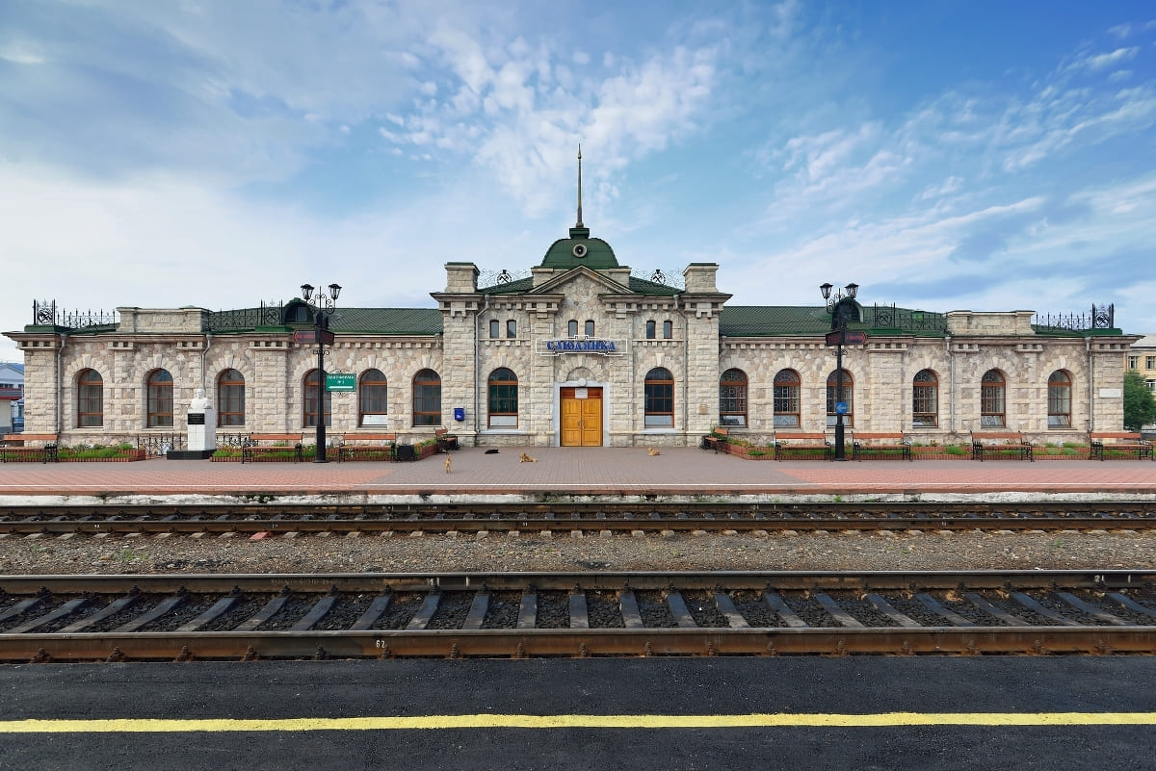
Станция Слюдянка
Одна из самых известных на Транссибе. Кроме того, это начальная станция Кругобайкальской железной дороги. Здесь расположен действующий вокзал, построенный полностью из белого и розового мрамора. В 2005 году была проведена реконструкция здания, а на привокзальной площади установили памятник М. И. Хилкову — министру путей сообщения Российской империи в период с 1895 по 1905 год. Он внёс огромный вклад в строительство Транссибирской магистрали.

Slide 14
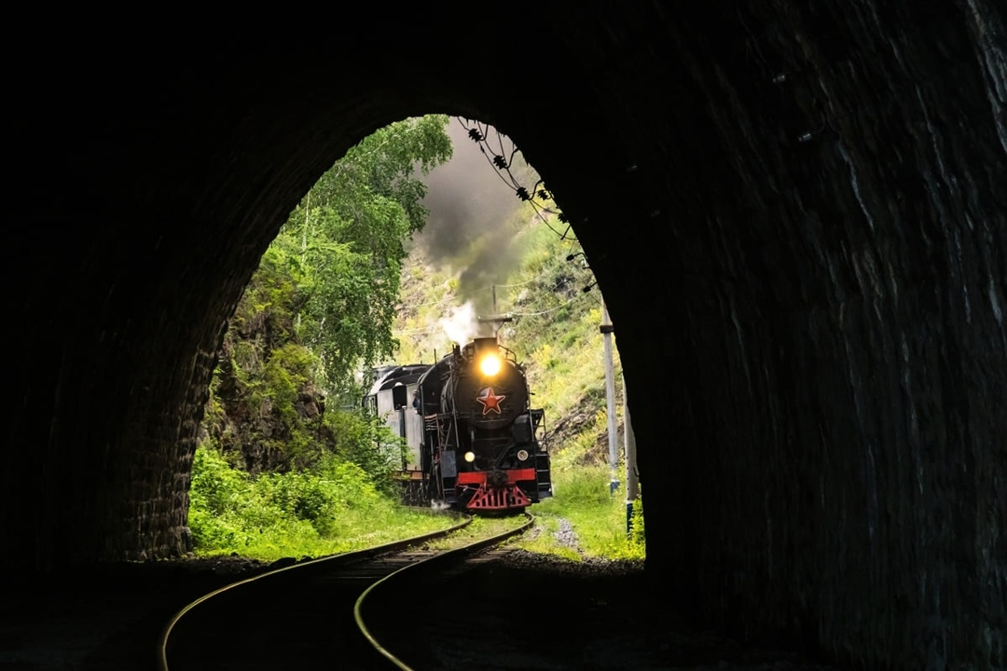
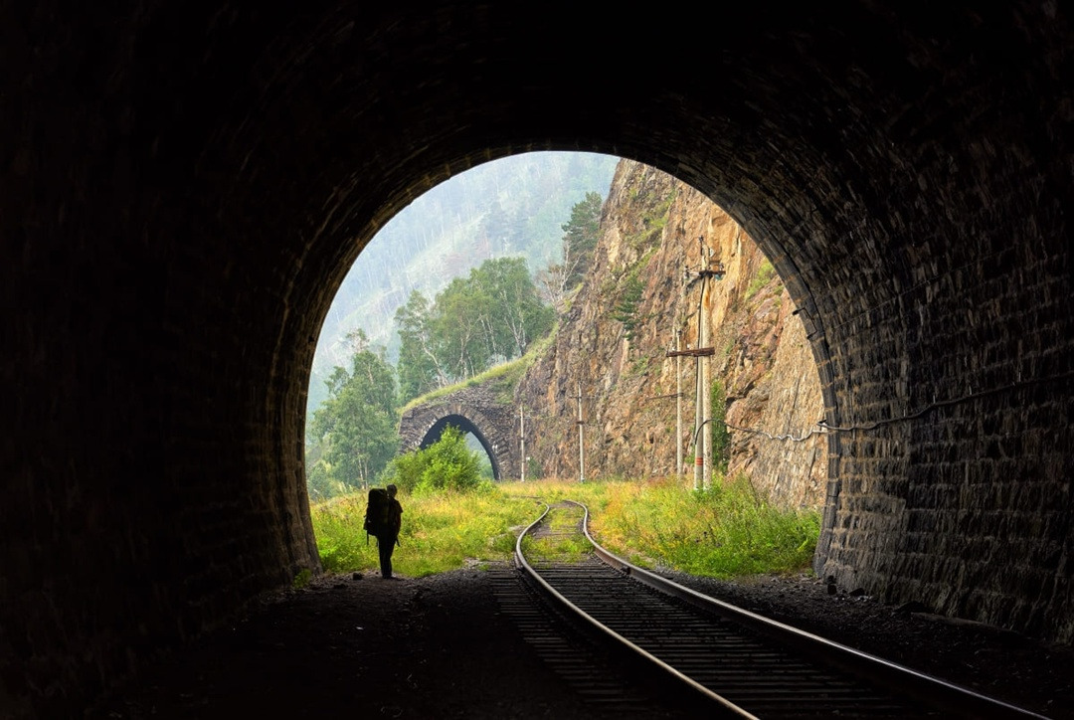
Путешествия по Кругобайкальской железной дороге
Познакомиться с этим уникальным инженерным объектом можно по-разному. Есть вариант проехать участок на поезде или сесть на теплоход, чтобы смотреть на Кругобайкалку со стороны. Есть вариант и пеших маршрутов с остановками в живописных местах.
Кругобайкалка — одна из самых красивых и уникальных железных дорог в России, популярный туристический маршрут и действующая ж/д ветка, соединяющая посёлок Байкал с городом Слюдянка. Увидеть её может любой путешественник.

